Slide 1
Теорема Пифагора
Урок геометрии
8 класс
Выполнила учитель математики МКОУ Свободненская сош
Губайдулина Наталья Николаевна

Slide 2
Цели урока:
доказать теорему Пифагора;
рассмотреть решение задач с её применением;
показать тесную связь между алгеброй и геометрией;
нацелить на последовательную и систематическую подготовку к ГИА и ЕГЭ;
познакомить учащихся с некоторыми фактами из биографии Пифагора;
формировать познавательный интерес;
совершенствовать приёмы устных вычислений.

Slide 3
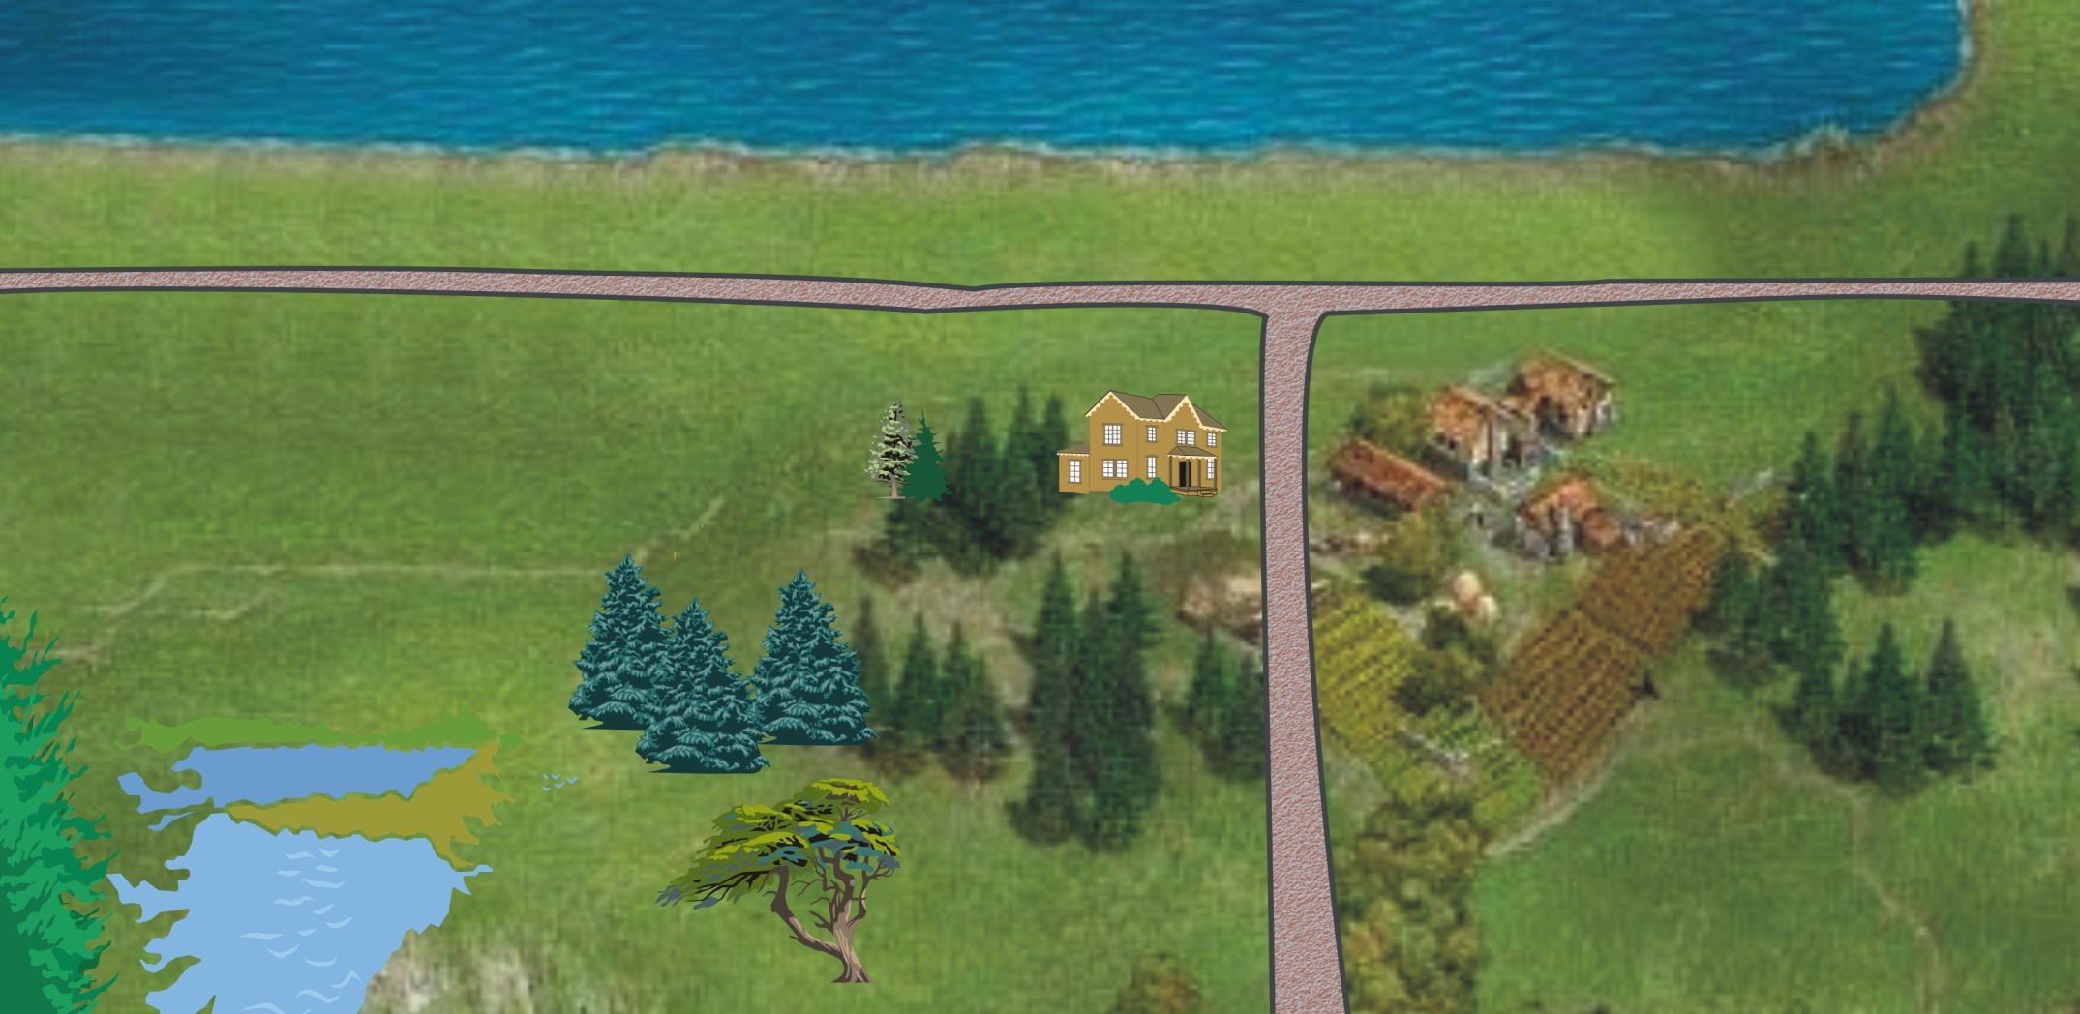
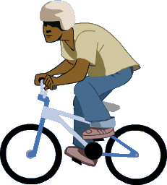
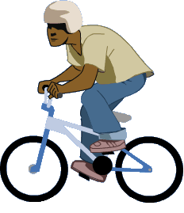





Велосипедист и пешеход отправились одновременно из одного населённого пункта в противоположных направлениях. Пешеход пошёл на восток со скоростью 5 км/ч, а велосипедист поехал на запад со скоростью 12 км/ч.
Какое расстояние будет между ними через час?
12 + 5 = 17 км
? км
17 км
12 км
5 км
? км
5 км
Велосипедист и пешеход отправились одновременно из одного населённого пункта в разных направлениях. Пешеход пошёл на юг со скоростью 5 км/ч, а велосипедист поехал на запад со скоростью 12 км/ч.
Какое расстояние будет между ними через час?

Slide 4
“Геометрия владеет двумя сокровищами: одно из них - это теорема Пифагора...”
Иоганн Кеплер

Slide 5
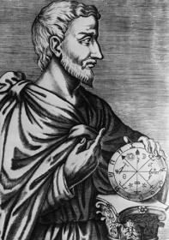
Пифагор Самосский ( лат. Pythagoras; 570—490 гг. до н. э.) — древнегреческий философ и математик, создатель религиозно-философской школы пифагорейцев.
Пифагор родился в Сидоне, Финикия. Отец Пифагора, Мнесарх, был ювелиром. Он был достаточно богат, чтобы дать сыну хорошее воспитание. Мать Пифагора звали Пифазис. Это имя она получила от собственного мужа в честь Пифии, жрицы Аполлона. Пифия предсказала Мнесарху и его жене появление на свет сына, который превзойдет всех в уме и красоте. Сын также был назван в честь Пифии и посвящен родителями свету Аполлона.
Пифагор с ранних лет стремится узнать как можно больше. Он обучается в нескольких храмах Греции. Принято считать его первыми учителями Ферекида Сиросского и старца Гермодаманта. Первый прививает мальчику любовь к науке, второй – к поэзии Гомера.
Пифагор становится чемпионом одной из первых Олимпиад по кулачному бою. Известно, что Пифагор посетил множество стран и учился у многих мыслителей того времени. В Египте Пифагор приобщается к математике и создает из нее центр своей философской системы. Учеба Пифагора в Египте способствует тому, что он сделался одним из самых образованных людей своего времени. В Вавилоне он изучает восточные религии. Пифагор вводит в обращение слово «философ». До него ученые называли себя мудрецами – теми, кто «знает». Пифагор называет себя философом – тем, кто «пытается узнать». Здесь же Пифагор попадает в персидский плен. Двенадцать лет пробыл в вавилонском плену Пифагор, пока его не освободил персидский царь Дарий Гистасп, прослышавший о знаменитом греке. Пифагору уже шестьдесят, он решает вернуться на родину, чтобы приобщить к накопленным знаниям свой народ.

Slide 6
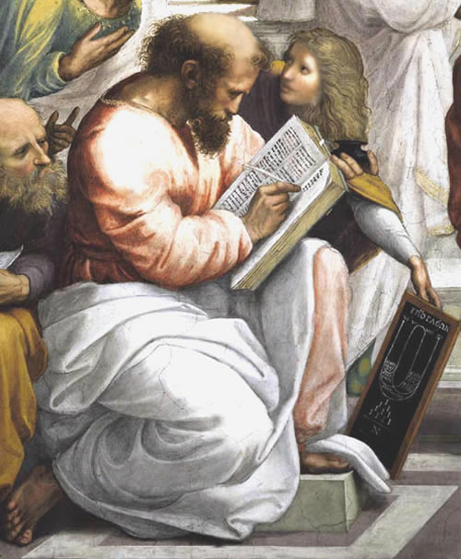
Пифагорейская школа
Около 530 года до н. э., вернувшись из странствий, в Кротоне (Южная Италия) Пифагор основывает пифагорейский союз - школу, сыгравшую важную роль в научной и политической жизни древней Греции. Одной из особенностей школы было почти священное почитание учителя. Только тех, кто прошел многие ступени знаний, Пифагор называет своими ближайшими учениками и допускает во двор своего дома, где беседует с ними. Отсюда пошло понятие «эзотерический», то есть находящийся внутри. Из его школы вышли выдающиеся политические и государственные деятели, историки, математики и астрономы.

Slide 7
История теоремы
Исторический обзор начнем с древнего Китая. Здесь особое внимание привлекает математическая книга Чу-пей. В этом сочинении так говорится о пифагоровом треугольнике со сторонами 3, 4 и 5: "Если прямой угол разложить на составные части, то линия, соединяющая концы его сторон, будет 5, когда основание есть 3, а высота 4.Кантор (крупнейший немецкий историк математики) считает, что равенство 3² + 4² = 5² было известно уже египтянам еще около 2300 г. до н. э., во времена царя Аменемхета I (согласно папирусу 6619 Берлинского музея).Несколько больше известно о теореме Пифагора у вавилонян. В одном тексте, относимом ко времени Хаммураби, т. е. к 2000 г. до н. э., приводится приближенное вычисление гипотенузы прямоугольного треугольника. Отсюда можно сделать вывод, что в Двуречье умели производить вычисления с прямоугольными треугольниками, по крайней мере в некоторых случаях. Основываясь, с одной стороны, на сегодняшнем уровне знаний о египетской и вавилонской математике, а с другой-на критическом изучении греческих источников, Ван-дер-Варден (голландский математик) сделал следующий вывод: "Заслугой первых греческих математиков, таких как Фалес, Пифагор и пифагорейцы, является не открытие математики, но ее систематизация и обоснование. В их руках вычислительные рецепты, основанные на смутных представлениях, превратились в точную науку." Геометрия у индусов, как и у египтян и вавилонян, была тесно связана с культом. Весьма вероятно, что теорема о квадрате гипотенузы была известна в Индии уже около 18 века до н. э. В первом русском переводе евклидовых "Начал", сделанном Ф. И. Петрушевским, теорема Пифагора изложена так: "В прямоугольных треугольниках квадрат из стороны, противолежащей прямому углу, равен сумме квадратов из сторон, содержащих прямой угол"……

Slide 8
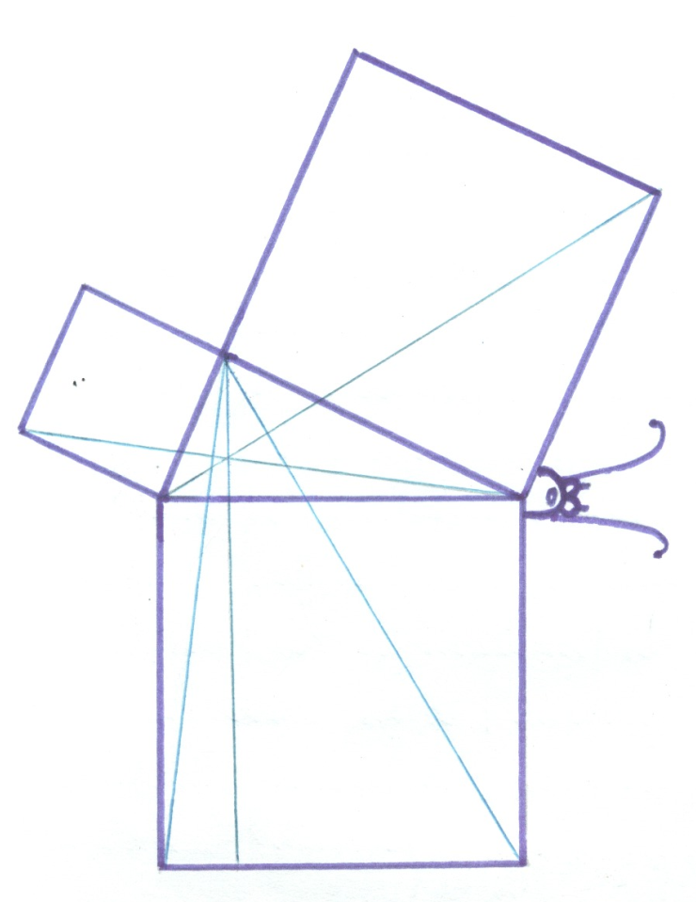
Название теоремы.
В некоторых списках «Начал» Евклида теорема Пифагора называлась теоремой Нимфы, «теорема – бабочка», по-видимому из-за сходства чертежа с бабочкой, поскольку словом «нимфа» греки называли бабочек. Нимфами греки называли еще и невест, а также некоторых богинь.
При переводе с греческого арабский переводчик, вероятно, не обратил внимания на чертеж и перевел слово «нимфа» не как «бабочка», а как «невеста». Так и появилось ласковое название знаменитой теоремы – «Теорема Невесты».
«Нимфа» - бабочка, невеста

Slide 9
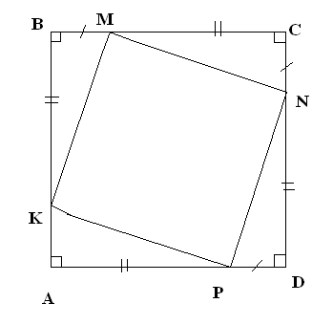
Диктант
Назвать стороны прямоугольного треугольника.
Чему равна сумма острых углов в прямоугольном треугольнике?
Как найти площадь квадрата?
Как найти площадь прямоугольного треугольника?
По данным рисунка определите вид четырехугольника КМND

Slide 10
Прямоугольный треугольник и его элементы
Треугольник называется прямоугольным, если у него один из углов прямой.
Прямоугольный треугольник и его элементы
1. Сторона прямоугольного треугольника, лежащая против прямого угла, называется гипотенузой.
Гипотенуза
2. Стороны прямоугольного треугольника, образующие прямой угол, называются катетами.
Катет
Катет

Slide 11
Некоторые свойства прямоугольных треугольников
1. Сумма острых углов прямоугольного треугольника равна 90°
Некоторые свойства прямоугольных треугольников

Slide 12
Площадь квадрата
равна квадрату его
стороны.
a
S□ =a²
a

Slide 13
Площадь прямоугольного треугольника
Площадь прямоугольного треугольника равна половине произведения его катетов
Площадь прямоугольного треугольника
B
c
a
A
b
C

Slide 14
четырехугольник КМND - квадрат

Slide 15
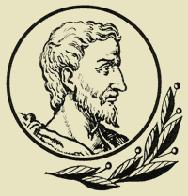
Современная формулировка
теоремы Пифагора
«В прямоугольном
треугольнике квадрат
гипотенузы равен
сумме квадратов катетов».
Во времена Пифагора формулировка теоремы звучала так:
«Квадрат, построенный на гипотенузе прямоугольного треугольника, равновелик сумме квадратов, построенных на катетах».

Slide 16

Доказательство теоремы Пифагора для равнобедренного прямоугольного треугольника. «Пифагоровы» штаны
a
c
b

Slide 17
Доказательство теоремы Пифагора
В прямоугольном треугольнике квадрат гипотенузы равен сумме квадратов катетов.
a
Доказательство теоремы Пифагора
b
c
a
b
c
a + b
c
b
c
a
b
a + b
a

Slide 18
И. Дырченко «Теорема Пифагора»
Если дан нам треугольник
И притом с прямым углом,
То квадрат гипотенузы
Мы всегда легко найдём:
Катеты в квадрат возводим,
Сумму степеней находим –
И таким простым путём
К результату мы придём.
c
a
b
c²
=
a²
+
b²

Slide 19
Решить задачу, применяя теорему Пифагора.
Найдите гипотенузу с прямоугольного треугольника по данным катетам а и b, если:
а = 3, b = 4
?
3
4

Slide 20
Получили прямоугольный треугольник со сторонами 3, 4 и 5 ед. Это единственный прямоугольный треугольник, стороны которого равны трём последовательным натуральным числам. Его часто называют египетским треугольником, так как он был известен ещё древним египтянам. Они использовали этот треугольник в «правиле верёвки» для построения прямых углов при закладке зданий, храмов, алтарей…

Slide 21

Велосипедист и пешеход отправились одновременно из одного населённого пункта в противоположных направлениях. Пешеход пошёл на восток со скоростью 5 км/ч, а велосипедист поехал на запад со скоростью 12 км/ч.
Какое расстояние будет между ними через час?
12 + 5 = 17 км
17 км
12 км
5 км
? км
5 км
Велосипедист и пешеход отправились одновременно из одного населённого пункта в разных направлениях. Пешеход пошёл на юг со скоростью 5 км/ч, а велосипедист поехал на запад со скоростью 12 км/ч.
Какое расстояние будет между ними через час?

Slide 22
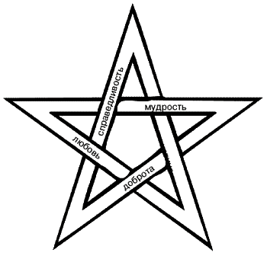
Эмблемой или опознавательным знаком Пифагорейской школы является - пентаграмма - правильный пятиугольник. Считается, что он обладает многими мистическими свойствами. Это символ света и добра, жизни и здоровья. На ваших пентаграммах записаны заповеди Пифагора, все они выражают вечные общечеловеческие ценности, которые остаются актуальными всегда, покуда жив человек.

